Slide 1

DESCARGA E INSTALACION DE VISUAL STUDIO

Slide 2
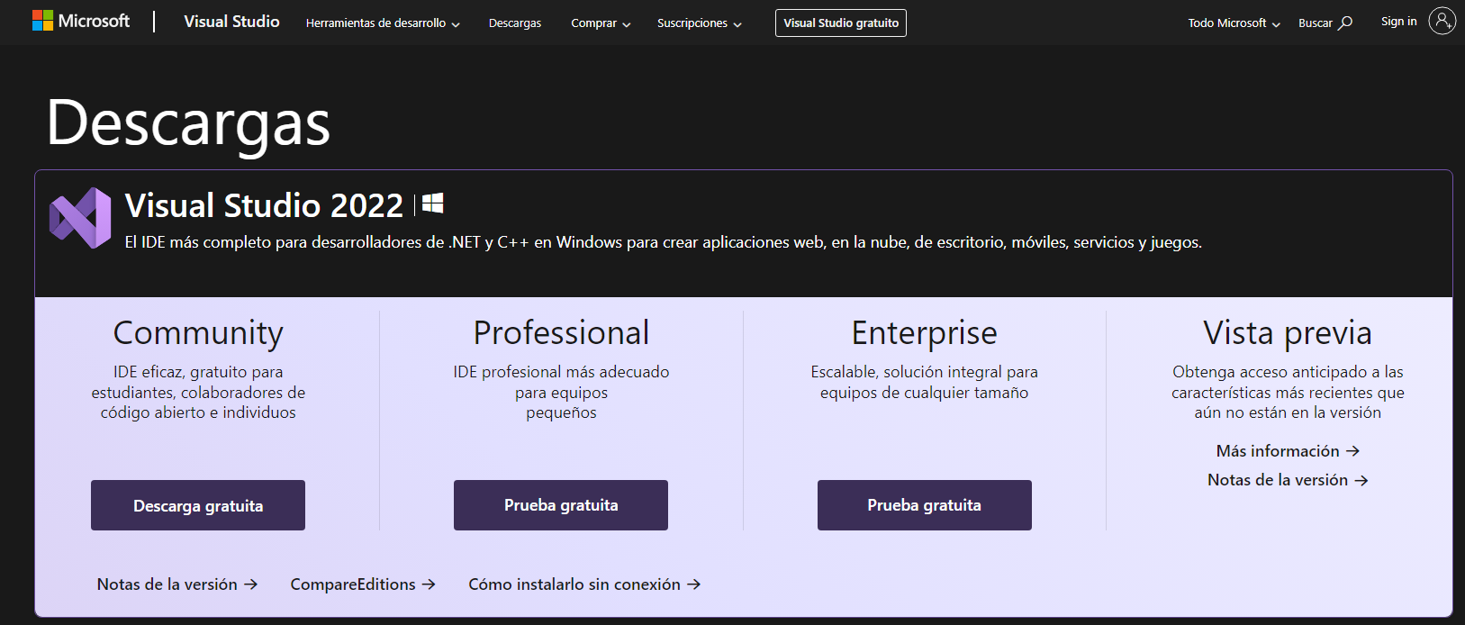
Descarga De Visual Studio
Copiar y pegar a un navegador:
https://visualstudio.microsoft.com/es/downloads/
Seleccionar la opción: Community
Clic en el botón: Descarga Gratuita

Slide 3
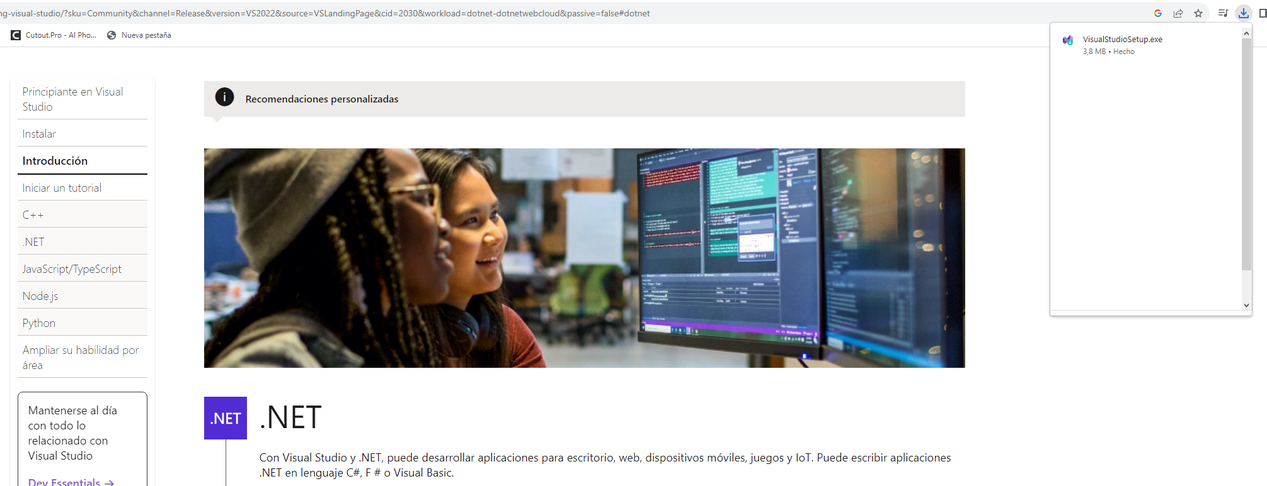
Se descargo el instalador

Slide 4
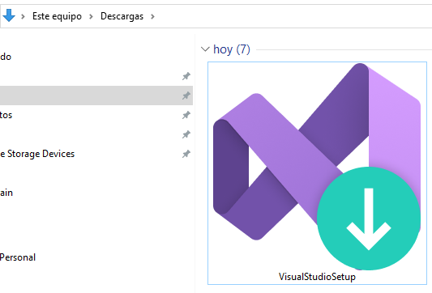
En la sección Descarga, se encuentra el instalador de Visual Studio

Slide 5
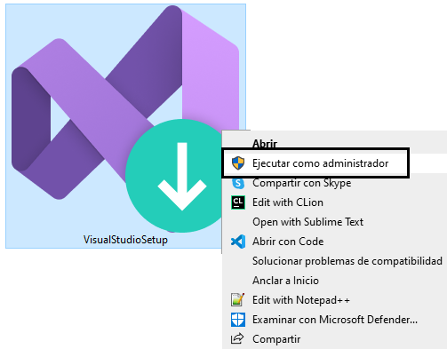
Instalación De Visual Studio
Clic derecho sobre el archivo instalador
Clic en la opción:
Ejecutar como administrador

Slide 6
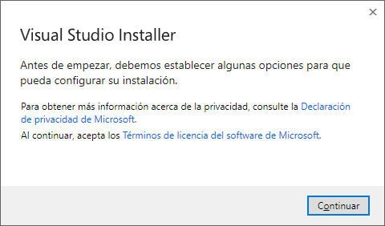
Se muestra un mensaje
Clic en el botón: Continuar

Slide 7
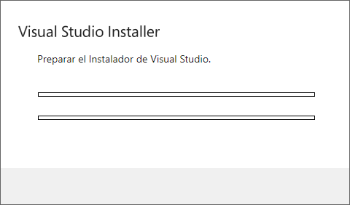
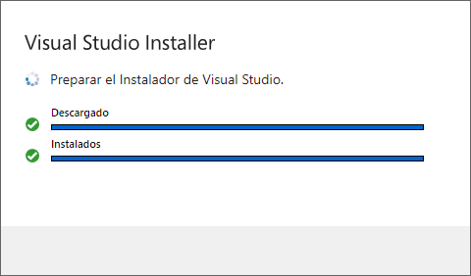
Preparando la instalación

Slide 8
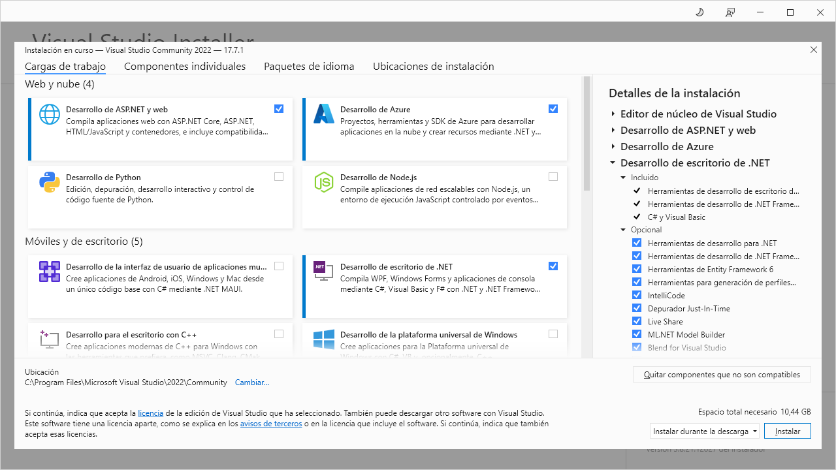
Clic en la casilla: Desarrollo de Asp.Net y web
Clic en la casilla: Desarrollo de Azure
Seleccionar las casillas
Clic en la casilla:
Desarrollo de escritorio de .Net

Slide 9
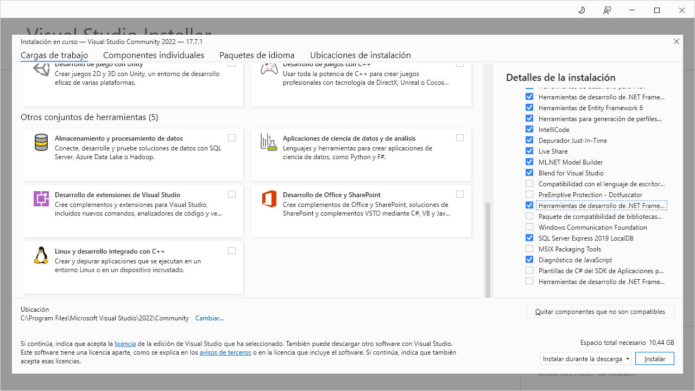
Seleccionar las casillas
Clic en el botón: Instalar

Slide 10
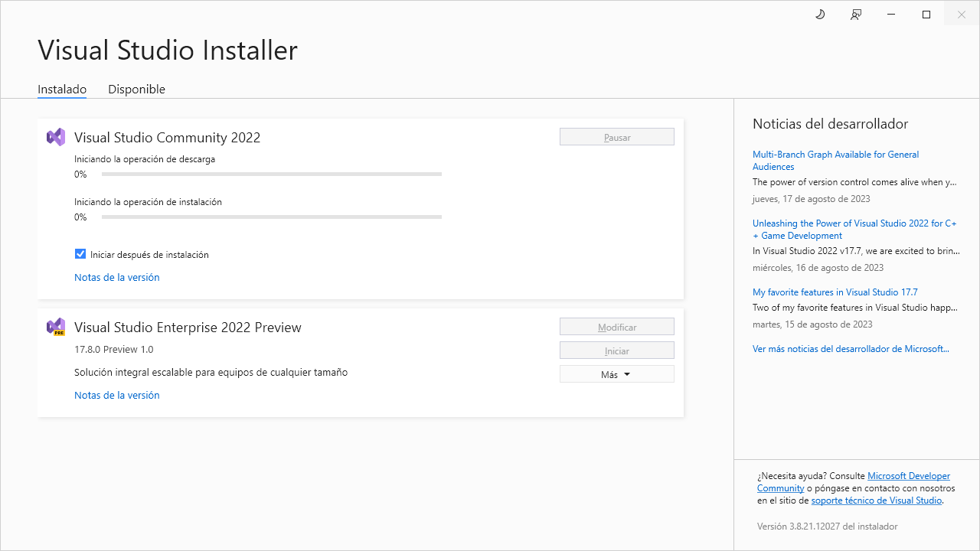
Se inicia la instalación

Slide 11
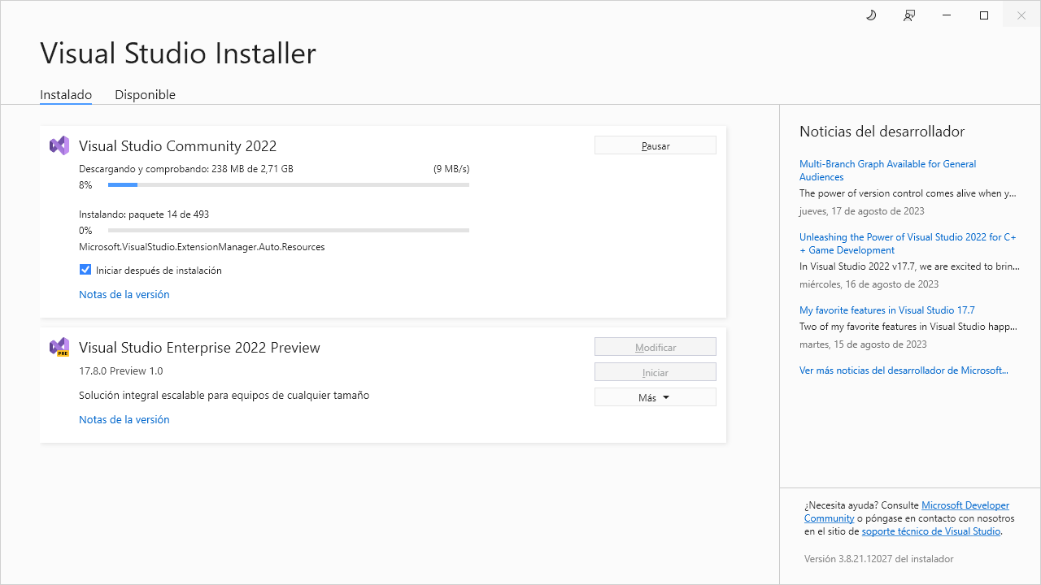
Proceso de la descarga

Slide 12
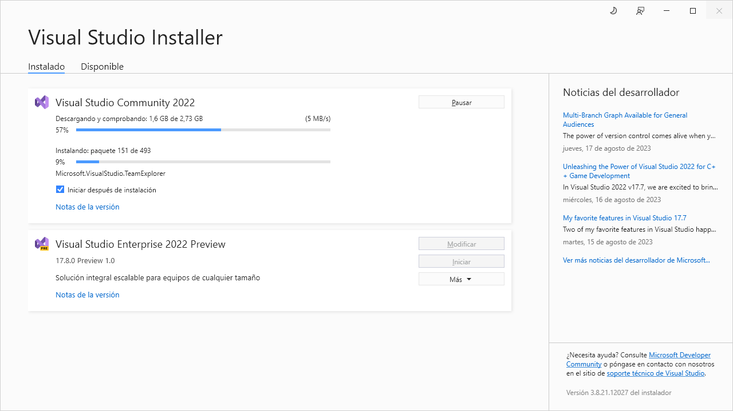
Proceso de la descarga
Proceso de la instalación

Slide 13
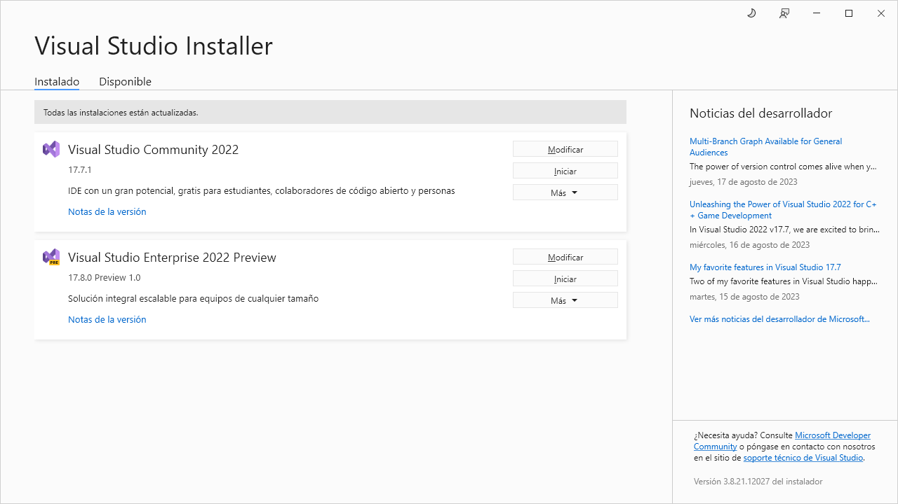
Instalación Terminada

